Slide 1
CUBE
Авторы:
Мамсуров Абисал
Пухаев Георгий

Slide 2
Для чего нужен наш проект?
Наш проект создан для развлечения людей

Slide 3
Назначение проекта
Развлекать людей
Занимать их свободное время

Slide 4
Демонстрация проекта
Проект можно посмотреть на GITHUB: https://github.com/killman2859/CUBE/tree/master

Slide 5
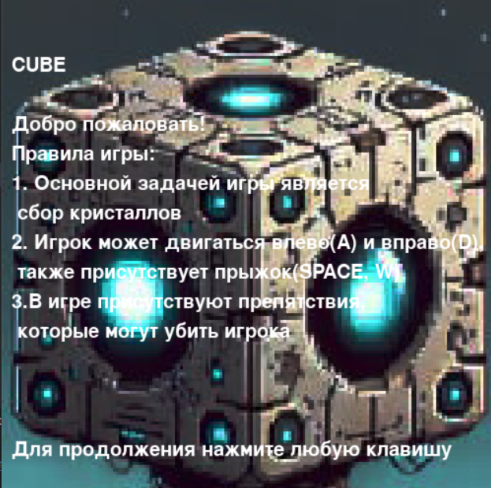
Функционал проекта
В проекте реализовано стартовое окно, финальное окно и подсчёт результата игры.

Slide 6

Функционал проекта
Также в проекте имеются спрайты, механика соприкосновения объектов и анимации

Slide 7
Функционал проекта
В проекте данные уровня хранятся в txt файле. Уровней несколько

Slide 8
Архитектура проекта
В проекте реализовано 7 файлов отвечающих за каждый из объектов:
main.py — главное окно
level.py — генерация и создания уровня
blocs.py — платформы
Crystal.py — кристаллы
Player.py — файл механик персонажа

Slide 9
Спасибо за внимание!

